Slide 1
A Meditation
on Respecting All Life in God’s Creation
Notes:
End with “Seeing the Hand of God in All Creation” mediation:
via Prezi at: http://prezi.com/w7bxz706vhrj/catholic-climate-ambassador-talk-videos/?auth_key=4fec9d9ce131694381c5b98bbaae51bc23a3db74
or at: http://www.squidinkbooks.com/omosclc/steward-creation-life.htm
[NOTE: still need to update ending with 5 points of St. Francis Pledge]

Slide 2
As Catholics we reverence the Gift of Life in a special way in our call to always RESPECT LIFE

Slide 3
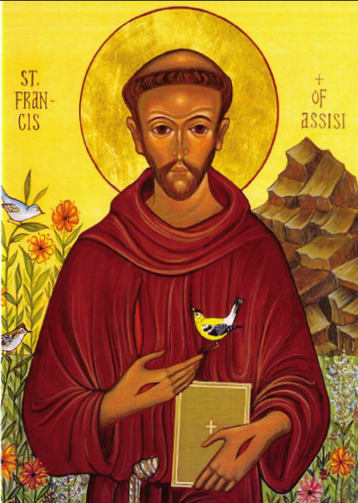
and with ST. FRANCIS of Assisi
we venerate LIFE in every part of God’s Creation —
Plants & Animals, Sun, Sky & Earth. . .
. . . in addition to each & every human being, especially the POOR

Slide 4
How is all of this connected to our Catholic Faith?

Slide 5
Through a CONSISTENT ETHIC OF LIFE
that treasures life
in all its forms . . .

Slide 6
. . . and through
our call to be STEWARDS of the precious GIFT OF CREATION
entrusted to us by GOD . . .

Slide 7
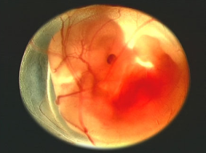
. . .desde el más pequeno latido de corazon

Slide 8
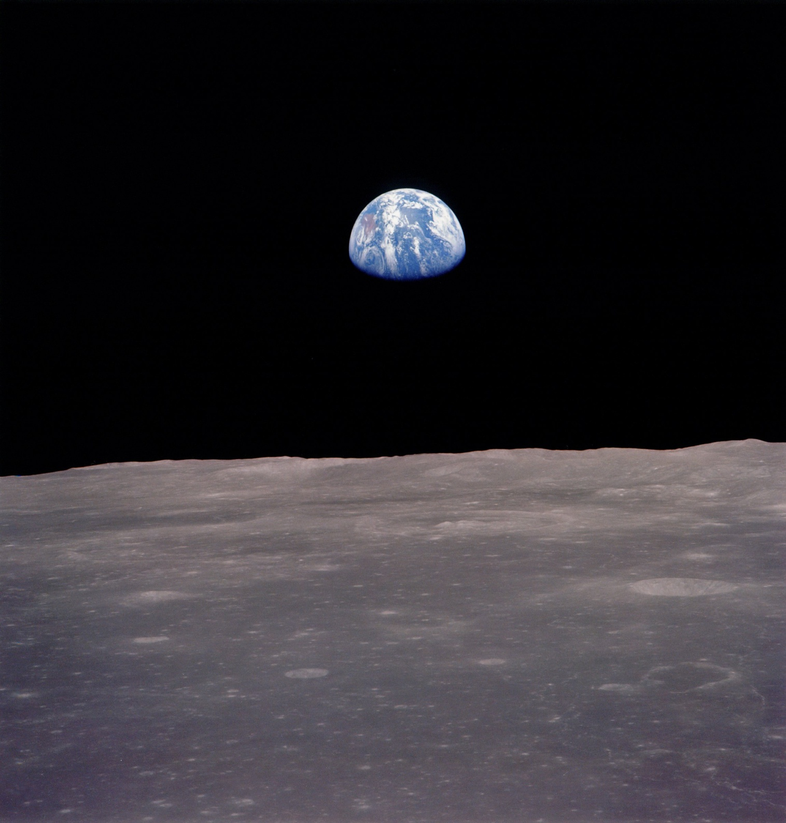
. . . a la maravilla del planeta que nos sostiene

Slide 9
. . . en la sonrisa de un niño con hambre

Slide 10
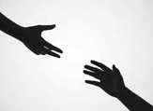
. . . y en la mano de nuestro vecino necesitado.

Slide 11
OUR COMMON HOME is a gift we share.
To care for it we must see the HAND OF GOD
in all CREATION.

Slide 12
UNA MEDITACION

Slide 13
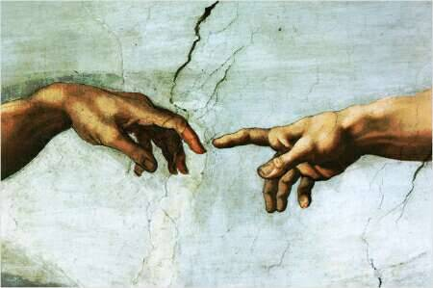
VER LA MANO DE DIOS EN TODA CREACIÓN

Slide 14
“ Dios vio todo lo que había hecho, y consideró que era muy bueno.”
Génesis 1:31

Slide 15
La historia de Génesis nos recuerda que todas las criaturas en el mundo tienen vida a través de Dios . . .

Slide 16
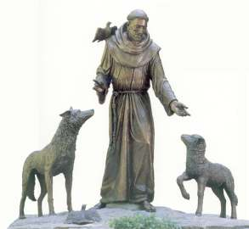
Adán “les doy nombres a los animals”
Y nosotros
-como San Francisco – los bendecimos y interactamos con ellos.

Slide 17
Estamos en relación con todo y con DIOS.

Slide 18
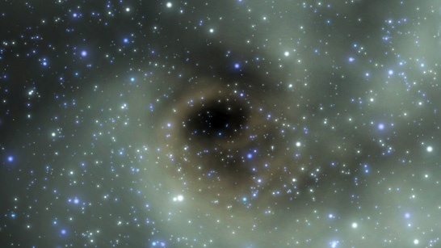
Todas las criaturas se crean del mismo polvo. . .

Slide 19
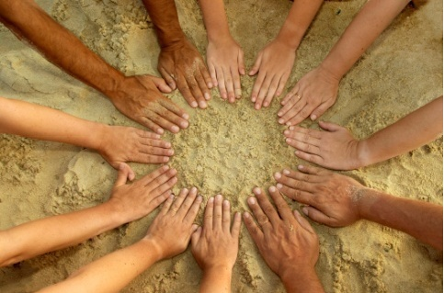
. . . El polvo de la tierra
nuestro terreno común. . .

Slide 20
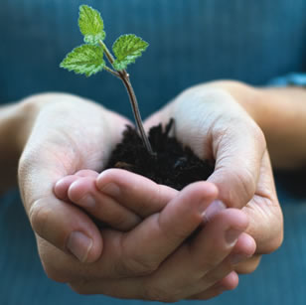
. . . Nuestro TERRENO SANTO

Slide 21
“ Este terreno que compartimos necesita ser nutrido y cuidadosamente conservado . . .

Slide 22
. . . Si todos sus HABITANTES deben vivir de manera INTEGRA Y RELACIONADA.”
– International Bishops

Slide 23
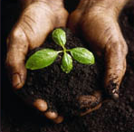
“La RELACIÓN fundamental entre la humanidad y la naturaleza es una de cuidar LA CREACIÓN.”
– U.S. Bishops

Slide 24
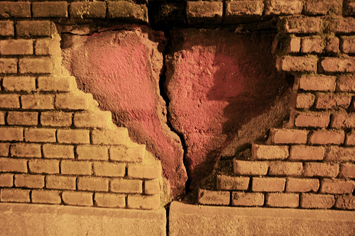
En el Evangelio de hoy Jesús advierte que es LA DUREZA DEL CORAZÓN . . .

Slide 25
que tiene la potencia de quebrar cualquier relación . . . cualquier CONVENIO.

Slide 26
“El convenio entre los seres HUMANOS Y EL AMBIENTE . . .”

Slide 27
“. . . debe reflejar
EL AMOR creativo
DE DIOS . . .”

Slide 28
“. . . De quien venimos y hacia quién vamos.”
– Pope Benedict XVI

Slide 29
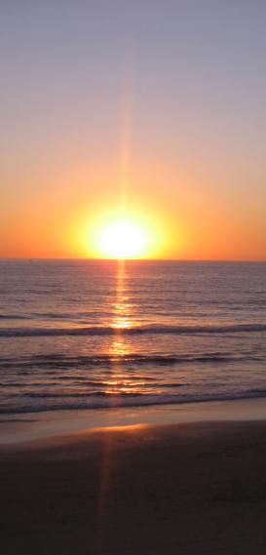
¿Cómo seremos IMÁGENES DE DIOS y cuidaremos la CREACIÓN que Dios nos a encargado?

Slide 30
¿Cómo podemos asegurarnos de que prevalezca un sentido inmenso de la presencia de Dios?

Slide 31
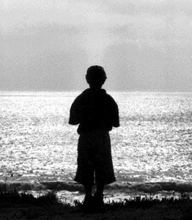
“ Lo primero será preservar lo bueno en cada persona . . . .

Slide 32
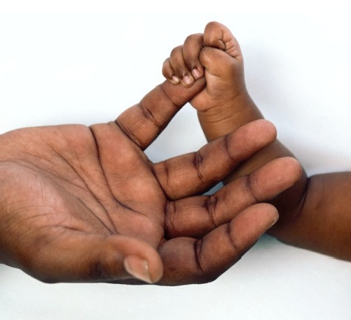
. . . La vida humana es sagrada y para buen de la comunidad se exige el respecto por esa vida.”
– International Bishops

Slide 33
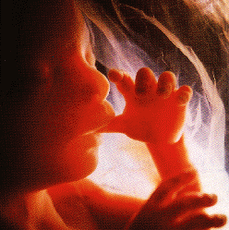
La vida en el vientre es preciosa.

Slide 34
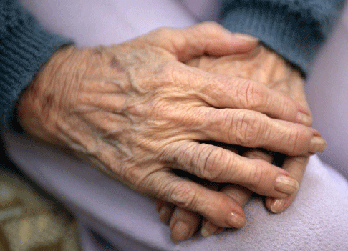
La vida del anciano es preciosa.

Slide 35
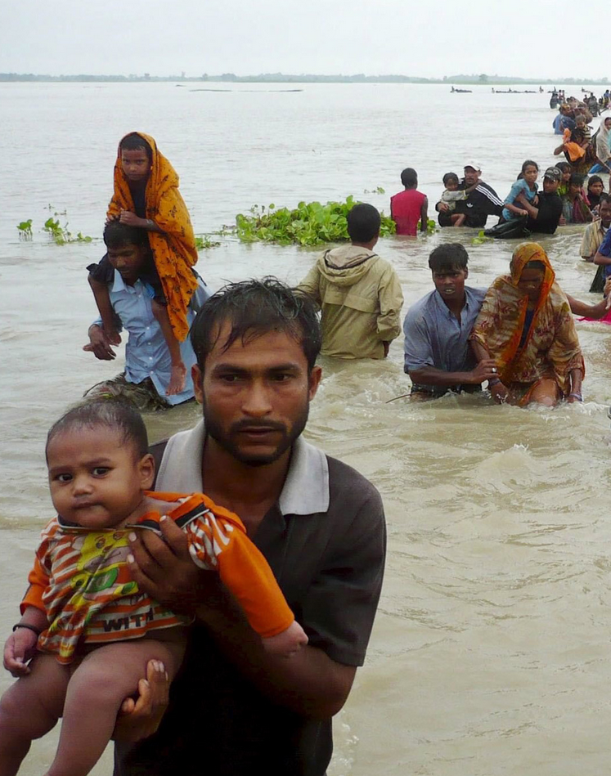
The life of the migrant
is precious.

Slide 36
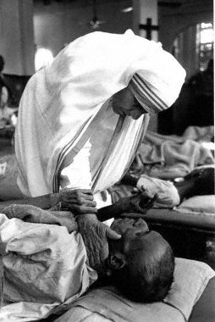
La vida del moribundo es preciosa.

Slide 37
Y la vida de los pobres
- luchando para vivir con dignidad –
es preciosa.

Slide 38
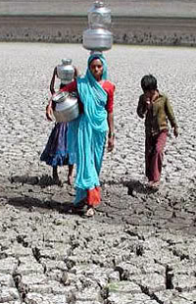
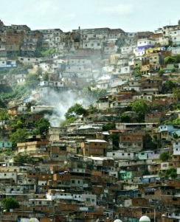
“ Los POBRES sufren más directamente por la deterioración ambiental
y tienen menos recursos para aliviar susufrimiento.”
– U.S. Bishops

Slide 39
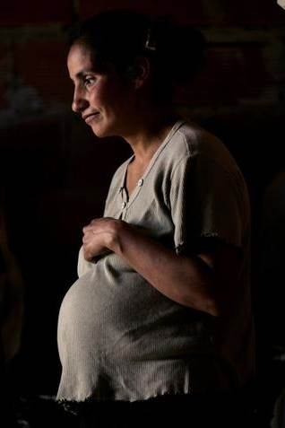
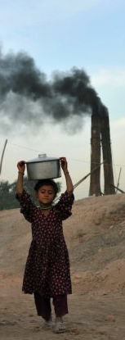
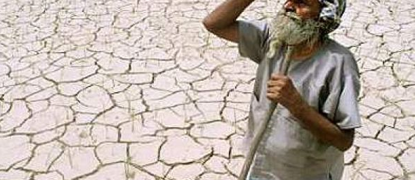
“ El deterioro ambiental puede ser particularmente dañoso al FETO, a los ADOLESCENTES y los ANCIANOS.”
– International Bishops

Slide 40
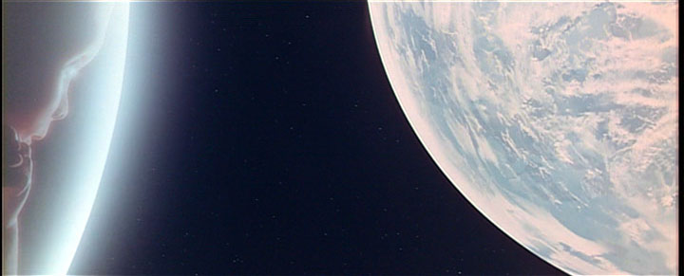
“Ninguna sociedad pacífica puede permitir el descuido DE LA VIDA o la falta de RESPECTO HACIA LA CREACIÓN.”
— Pope John Paul II

Slide 41
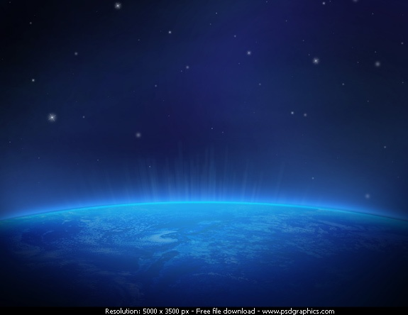
“Antes de que sea demasiado tarde debemos hacer buenas decisiones con objetivo de crear una alianza fuerte ENTRE LOS SERES HUMANOS Y LA TIERRA.”
— Pope Benedict XVI

Slide 42
OUR COMMON HOME is a gift we share.
To care for it we must see the HAND OF GOD
in all CREATION.

Slide 43
As we gratefully share GOD'S GIFTS,
may we cherish and tend them, in a responsible and accountable manner,
and return them with increase to the LORD.

Slide 44
Amen
Pray
• Learn
• Act
• Advocate •

Slide 45
Los Católicos protegen a la Creación
El Movimiento Católico Mundial por el Clima trabaja dentro de la Iglesia Católica para cuidar mejor nuestra casa común. Nuestro documento fundador es la encíclica del Papa Francisco sobre el cambio climático y la ecología, la Laudato Si’.

Slide 46
Respondiendo al llamado urgente del Papa Francisco en Laudato Si’,
me comprometo a:
• Rezar por y con la creación • Vivir con sencillez • Abogar por el cuidado de nuestra casa común

Slide 47
Quotes from:
Renewing the Earth: An Invitation to Reflection and Action on Environment in Light of Catholic Social Teaching (1991) U.S. Conference of Catholic Bishops Global Climate Change: A Plea for Dialogue, Prudence, and the Common Good (2001) U.S. Conference of Catholic Bishops
The Columbia River Watershed: Caring for Creation and the Common Good ( 2001) An International Pastoral Letter by Catholic Bishops of the Watershed
Stewardship: A Disciple's Response (2003) U.S. Conference of Catholic Bishops
Peace with God the Creator, Peace with All of Creation (1990) Pope John Paul II
Caritas in Veritate (2009) Pope Benedict XVI
Music:
Canción Triste by Jesse Cook
℗ 1998 Narada Productions, Inc.

Slide 48
Meditation by K K Hirschboeck for The Christian Life Commission
of
Our Mother of Sorrows Parish
Tucson, Arizona
www.omosclc.org
In collaboration with the following ministries:
Consistent Ethic of Life Committee
Care for Creation Initiative
Haiti Project Committee

